Slide 1

Analýza bezpečnosti a plynulosti silničního provozu ve vybrané lokalitě
Autor bakalářské práce: Lukáš Straka
Vedoucí bakalářské práce: Ing. Martina Hlatká
Oponent bakalářské práce: Ing. Jaroslav Pospíšil, Ph.D
České Budějovice, 2018

Slide 2
Motivace pro řešení problému
Zajímavé téma,
Osobní důvody – znalost dopravní situace v okrese i nebezpečných a problémových míst.

Slide 3
Cíl práce
Cílem této práce je pomocí analýzy silničního provozu v dané lokalitě navrhnout odpovídající opatření vedoucí ke snížení negativních vlivů silniční dopravy na bezpečnost a plynulost silničního provozu v dané lokalitě.

Slide 4
Použité metody
Teoretická část:
Informace z knižních a internetových zdrojů,
Informace z materiálů Policie ČR a ČSÚ.
Aplikační část:
Sběr dat,
Vlastní pozorování,
Konzultace.

Slide 5
Použité ukazatele
Ukazatel celospolečenské ztráty,
Ukazatel relativní nehodovosti,
Závažnost nehod,
Relativní stupeň bezpečnosti.

Slide 6
Problémové úseky
Úsek č. 1: směrový oblouk na silnici I/26 u obce Březí,
Úsek č. 2: Křižovatka silnice I/26 a místních komunikací – Folmava,
Úsek č. 3: křižovatka silnic I/22 a III/0222a (u obce Kout na Šumavě,
Úsek č. 4: Směrový oblouk na silnici I/22 za obcí Hluboká,
Úsek č. 5: Ulice Na Koželužně a Mlýnská – sídliště Na Koželužně, Kdyně.

Slide 7
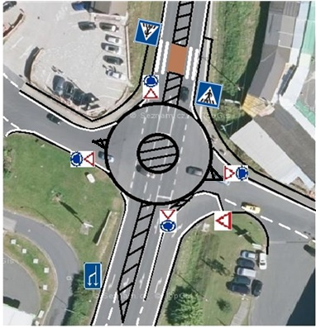
Navrhovaná úprava úseku č. 2

Slide 8
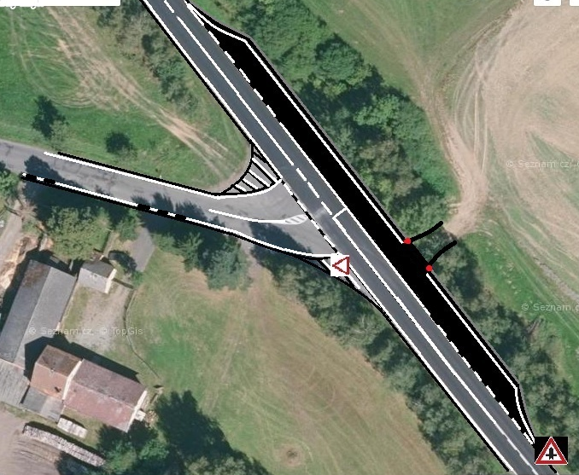
Navrhovaná úprava úseku č. 3

Slide 9
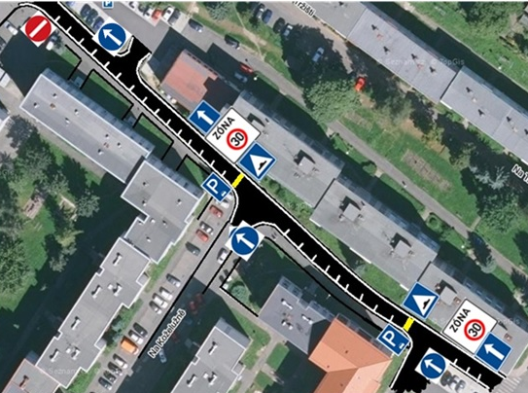
Navrhovaná úprava úseku č. 5

Slide 10
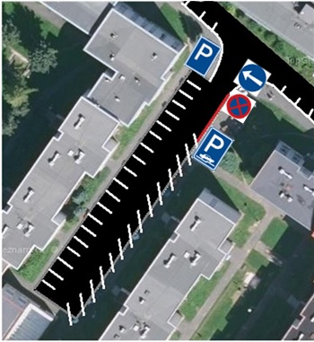
Navrhovaná úprava úseku č. 5

Slide 11
Děkuji za pozornost

Slide 12
Otázky vedoucího práce
Budou Vámi navržená řešení provedena?

Slide 13
Otázky oponenta práce
Na základě jakých specifik a ukazatelů jste v práci zvolil jednotlivé vzorce pro výpočty?
Proč jste v bakalářské práci nestanovil hypotézu a následně ji neverifikoval?

